Slide 1
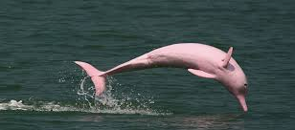
Στήριξη και κίνηση

Slide 2
Με την μετακίνηση τα ζώα καταφέρνουν να:
Τα ζώα αποφεύγουν τους εχθρούς.
Με την μετακίνηση τα ζώα βρίσκουν ευκολότερα τροφή.
Διευκολύνονται στην αναπαραγωγή τους.

Slide 3
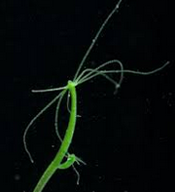
Στήριξη και κίνηση
Υπάρχουν όμως και μερικά ζώα …που δεν μπορούν να μετακινηθούν….
ένα τέτοιο ζώο είναι η ύδρα που ζει προσκολλημένη στο βυθό της θάλασσας.
ύδρα

Slide 4
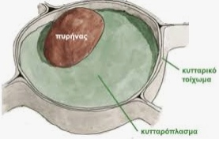
Κίνηση στους μονοκύτταρους οργανισμούς
Όλοι οι μονοκύτταροι οργανισμοί αποτελούνται από ένα κύτταρο που περιβάλλεται γύρω – γύρω από το κυτταρικό τοίχωμα.
Αυτό το κυτταρικό τοίχωμα βοηθάει στην στήριξη των μονοκύτταρων ( όπως είναι τα βακτήρια και οι μύκητες)

Slide 6
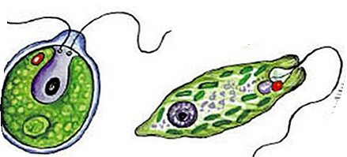
Κίνηση στους μονοκύτταρους οργανισμούς
Οι μονοκύτταροι οργανισμοί(βακτήρια, πρωτόζωα κ.α.) μπορούν να μετακινηθούν με:
μαστίγια
μαστίγια

Slide 7
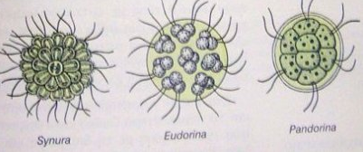
Κίνηση στους μονοκύτταρους οργανισμούς
Οι μονοκύτταροι οργανισμοί(βακτήρια, πρωτόζωα κ.α.) μπορούν να μετακινηθούν με:
βλεφαρίδες

Slide 8
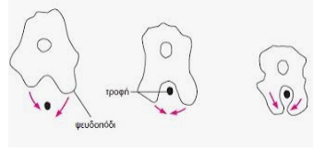
Κίνηση στους μονοκύτταρους οργανισμούς
Οι μονοκύτταροι οργανισμοί(βακτήρια, πρωτόζωα κ.α.) μπορούν να μετακινηθούν με:
ψευδοπόδια
αμοιβάδα

Slide 9
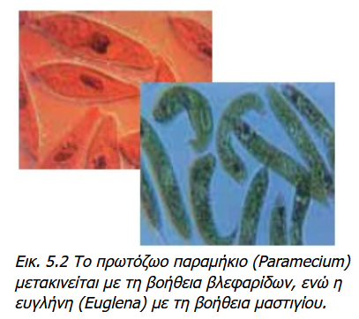
Κίνηση στους μονοκύτταρους οργανισμούς

